Slide 1

Predictive Response OptimizationUsing Reinforcement Learning to Fight Online Social Network Abuse
预测性响应优化：利用强化学习治理在线社交网络滥用
Garrett Wilson, Geoffrey Goh, Yan Jiang, Ajay Gupta,Jiaxuan Wang, David Freeman, Francesco Dinuzzo（Meta）
34th USENIX Security Symposium 2025 · Seattle, WA, USA
汇报人：刘协金 指导老师：吴晓鸰 时间：2026.10.11

Slide 2
录
1
研究背景
2
方法原理
RESEARCH BACKGROUNDS
METHOD PRINCIPLE
3
实验与分析
4
总结思考
EXPERIMENT AND ANALYSIS
SUMMARY AND REFLECTION
2

Slide 3
研究背景
RESEARCH BACKGROUNDS
3

Slide 4
研究背景
方法原理
实验与分析
总结思考
研究背景：在线社交网络滥用
研究场景 : 在线社交网络（OSN）连接全球数十亿用户，承载分享、交流、购物、求职等正当活动。
滥用类型 : 垃圾信息、网络钓鱼、虚假互动、滥用账号、数据抓取——由恶意行为
者驱动，通常为经济利益。
传统应对 : 训练二元分类器判断良性 / 恶意，再对判定为恶意的对象统一封禁或删除。
问题规模 : 平台体量达数十亿账号，反滥用系统必须高频、在线运行，任何误判都会被放大。
4

Slide 5
研究背景
方法原理
实验与分析
总结思考
三个难以两全的痛点
● 误判不可避免 : 分类器不可能 100% 精确，良性内容可能被误删，用户会抱怨。
● 动作太单一 : 检测出来之后，往往只能删除内容或封禁账号，没有更细腻的应对。
● 只有一个旋钮 : 调高阈值→少误伤但漏报多；调低阈值→多拦截但误伤多，此消彼长，很难两全。
关键结论 : 分类只是中间步骤，平台最终必须真正动手处理（封禁、弹验证码等）。
5

Slide 6
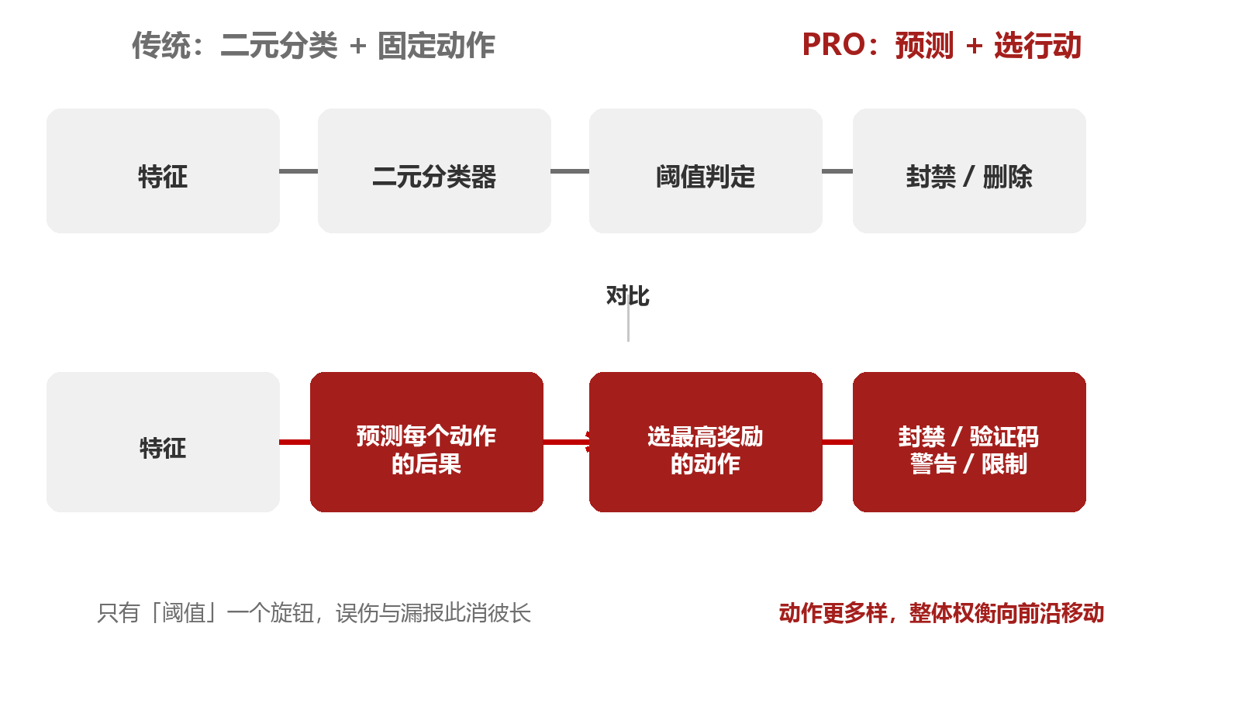
研究背景
方法原理
实验与分析
总结思考
一个例子：软性措施改变权衡
现实例子 : 登录页放行一部分、拦截一部分，对拿不准的请求弹验证码或短信验证。
软性措施的价值 : 验证码、短信验证对良性用户干扰小，又能阻碍可疑用户，降低误伤成本。
启示 : 把动作从要么放行、要么封禁扩展为一整套手段，就能在不伤用户前提下挡更多滥用。
6

Slide 7
研究背景
方法原理
实验与分析
总结思考
已有研究只做检测，不管行动
方法类别 | 代表工作 | 优点 | 不足
监督学习分类 | kNN / 随机森林 / 神经网络 | 有标注数据时精度高 | 依赖标注数据，难扩展
无监督 / 图方法 | 聚类、图分析、Sybil 检测 | 无需标注，能发现串通 | 只检测，不处理后果
执行与验证 | CAPTCHA、MFA、分级警告 | 提供柔性应对手段 | 靠人工规则，无法全局优化
本文 PRO | 强化学习 + 模型预测控制 | 自动选行动、全局权衡 | 只验证了抓取场景
已有工作都聚焦分类是否更准，却忽略检测之后采取什么行动。
7

Slide 8
研究背景
方法原理
实验与分析
总结思考
研究挑战与研究目标
研究挑战 : 如何在亿级、高频、对抗性的真实环境中，自动选择最优行动，平衡减少恶意行为与不误伤正常用户。
研究目标 : 把动作选择形式化为强化学习问题：在滥用数量与误伤成本之间求最优权衡。
衡量尺度 : 引入两类可量化的目标——衡量危害的指标（垃圾请求数）和衡量误伤的指标（被误伤的正常使用）。
8

Slide 9
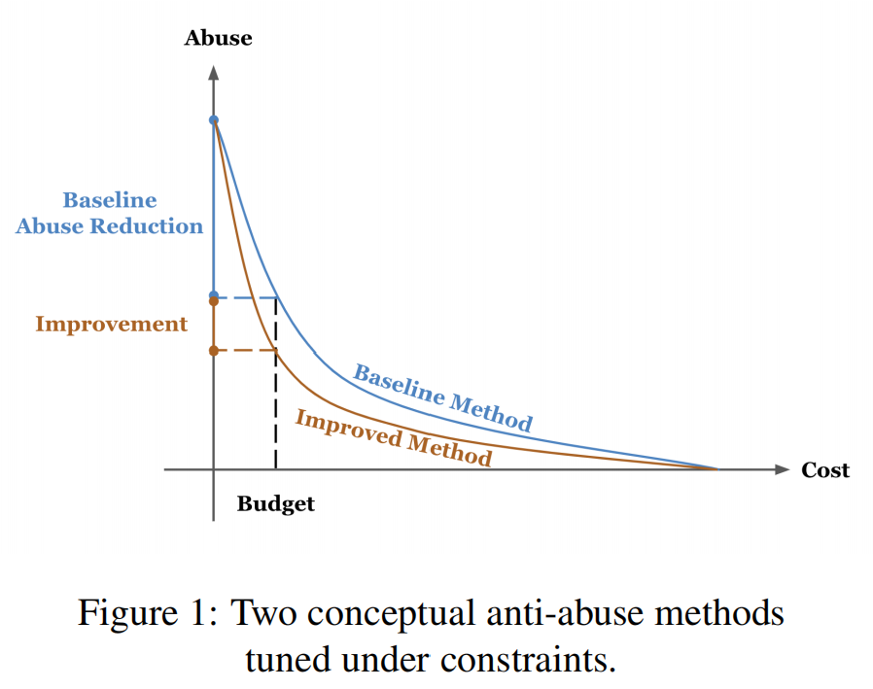
研究背景
方法原理
实验与分析
总结思考
方案贡献：
观点 : 反滥用系统的真正目标是决定采取哪种措施，而不是简单判断好坏。
形式化 : 把动作选择形式化为强化学习问题。
系统 : 设计并落地 PRO（预测性响应优化）系统。
效果 : Instagram滥用−59.2%、Facebook 滥用−4.51%，且不伤害正常用户。
9

Slide 10
方法原理
Method Principle
10

Slide 11
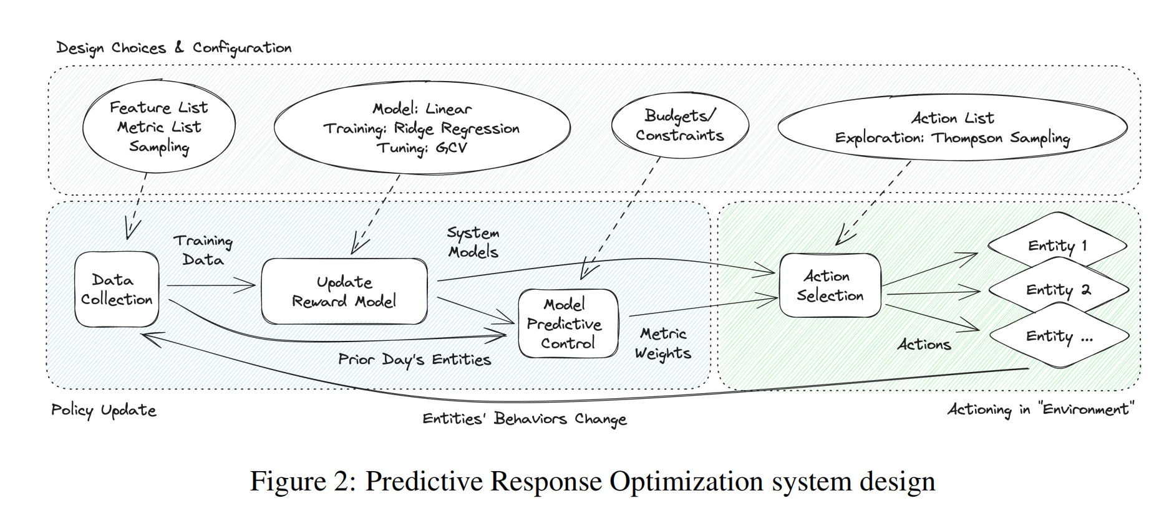
研究背景
方法原理
实验与分析
总结思考
PRO 系统框架：两层设计
上层 : 策略更新闭环（数据采集→奖励模型更新→MPC 预算控制）
下层 : 实体动作执行（按账号选动作→作用于环境→行为数据回流）
整体 = 强化学习选动作 + 模型预测控制守预算
11

Slide 12
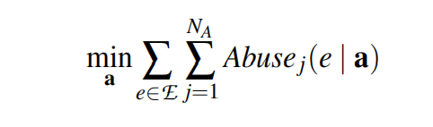
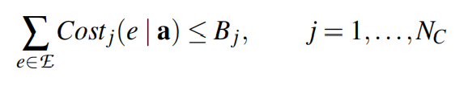
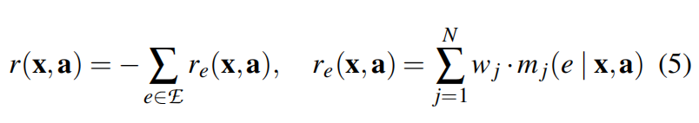
研究背景
方法原理
实验与分析
总结思考
组件① 问题形式化：在预算内尽量少滥用
把反滥用写成一道带约束的优化题。
目标函数：
目标 : 最小化全平台总滥用。
约束 : 每种成本指标不超过预算。
奖励：把滥用和成本按权重加权求和、
取负号，变成追求分数越高越好。
● Abuse_j(e|a)：在方案 a 下，账号 e 造成的第 j 种滥用量
约束条件：
● Cost_j(e|a)：在方案 a 下，账号 e 造成的第 j 种成本
每个账号的状态 x（也就是它的特征）包括年龄、请求频率、打分、历史动作、IP 统计等。
奖励函数：
● r(x,a)：这个动作方案得到的总奖励
● m_j(e|x_e,a_e)：已知账号 e 特征为 x_e、对它做动作 a_e 时，指标 j 的预测值
12

Slide 13
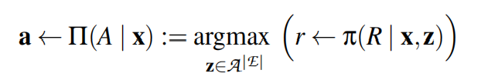
研究背景
方法原理
实验与分析
总结思考
组件② 实体级动作选择：挑最划算的动作
系统为每个账号挑动作，分三步：
① 看状态 : 读取账号特征 x（年龄、频率、打分、历史、IP……）。
② 预测后果 : 对每个候选动作，分别预测会带来多少危害、会误伤多少正常用户。
③ 选最高奖励 : 奖励 = 各指标加权和，选最大者执行；用汤普森采样（带随机地猜奖励）平衡探索与利用。
（汤普森采样公式）
π(R|x,z)：在状态 x 下做动作 z 会得多少奖励的概率估计
13

Slide 14

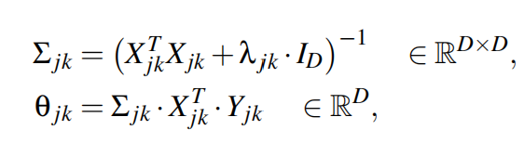
研究背景
方法原理
实验与分析
总结思考
组件③ 奖励模型：预测后果 + 把握度
用什么预测每个动作的后果？高斯过程回归。
● 高斯过程：既给出预测值，又给出表示把握大小的方差。
● 核函数：只有采取同一种动作的样本才互相比较。
● 岭回归：算出每一种指标与动作组合模型的参数 θ 和 Σ。
● K_j（ ，）：两个「状态+动作」样本的相似度
● φ_j(x)ᵀ φ_j(x')：两个特征向量的内积（越大表示越像）
● Σ_jk：模型的不确定度矩阵（后验协方差）
● θ_jk：学出来的模型权重
● λ_jk：防止过拟合的正则化系数
每天重训一次，以应对对抗环境下的「概念漂移」。
14

Slide 15
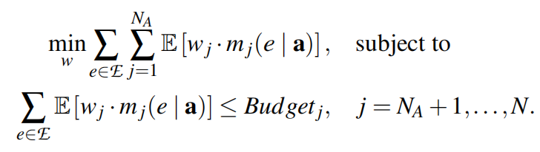
研究背景
方法原理
实验与分析
总结思考
组件④ 全局预算控制：自动调权重守预算
第二层像主管，自动守住预算。
业务约束 : 例如误伤正常用户数不能超过 X 个、短信支出不能超过 Y 元。
做法 : 每天用前一天的数据做小范围搜索，自动微调各指标权重 w（模型预测控制 MPC）。
好处 : 改权重无需重新训练模型，能快速应对误伤过多或预算没用足的情况。
● E[·]：期望值（平均会是多少）
● w_j · m_j(e|a)：第 j 个指标乘上它的权重
● j = N_A+1, …, N：只对成本指标加约束（滥用指标是 j=1…N_A，不设预算）
15

Slide 16
实验与分析
Experiment and Analysis
16

Slide 17
研究背景
方法原理
实验与分析
总结思考
实验设置与评价指标
项目 | Instagram | Facebook
网络类型 | 有向社交网络 | 无向社交网络
滥用指标 | 加权抓取请求 | 加权抓取请求
成本指标 | 活跃天数、反馈事件 | 活跃天数、反馈事件
实验时长 | 14 天 | 58 天
账户规模 | 约 54.6 万 / 组 | 约 49.5 万 / 组
实验设计
随机对照 A/B：对照组＝人工规则基线，测试组＝PRO；分类器两边共享，以隔离人工规则与PRO两种方法的差异。
17

Slide 18
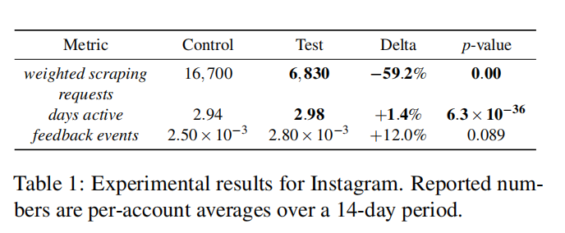
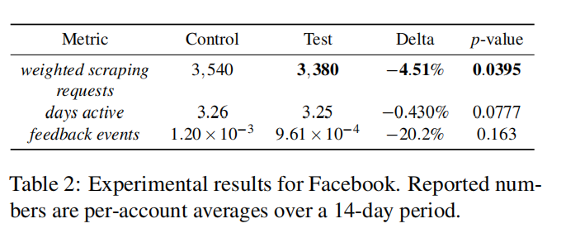
研究背景
方法原理
实验与分析
总结思考
RQ1：能否显著减少滥用？
Instagram : 加权抓取请求下降 59.2%，成本指标无负面影响
Facebook : 加权抓取请求下降 4.51%，成本指标无统计显著变化
结论
两个平台上 PRO 都显著减少滥用，且不伤害正常用户——RQ1 得到肯定回答。
18

Slide 19
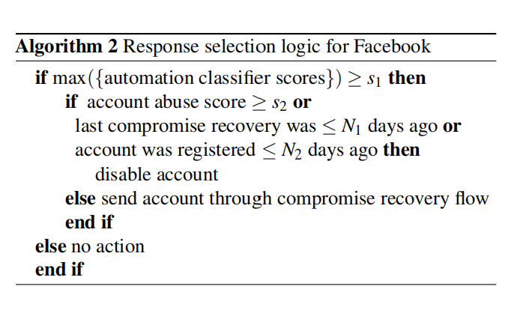
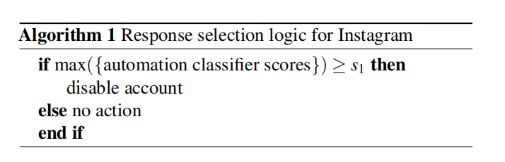
研究背景
方法原理
实验与分析
总结思考
讨论：两平台差异为何这么大
Instagram 基线：仅一个阈值，超过直接封号，规则极简。
Facebook 基线：多层判断，结合滥用分、注册时间、被盗恢复记录，规则更精细。
原因一 · 基线成熟度 : Facebook 当时已有更成熟的规则基线，起点更高，可提升空间更小。
原因二 · 优化投入 : 团队主要精力放在Instagram 上，Facebook 版本只是简单移植。
说明 : 差距来自基线是否成熟与优化投入多少，而非方法在 Facebook 上失效。
19

Slide 20
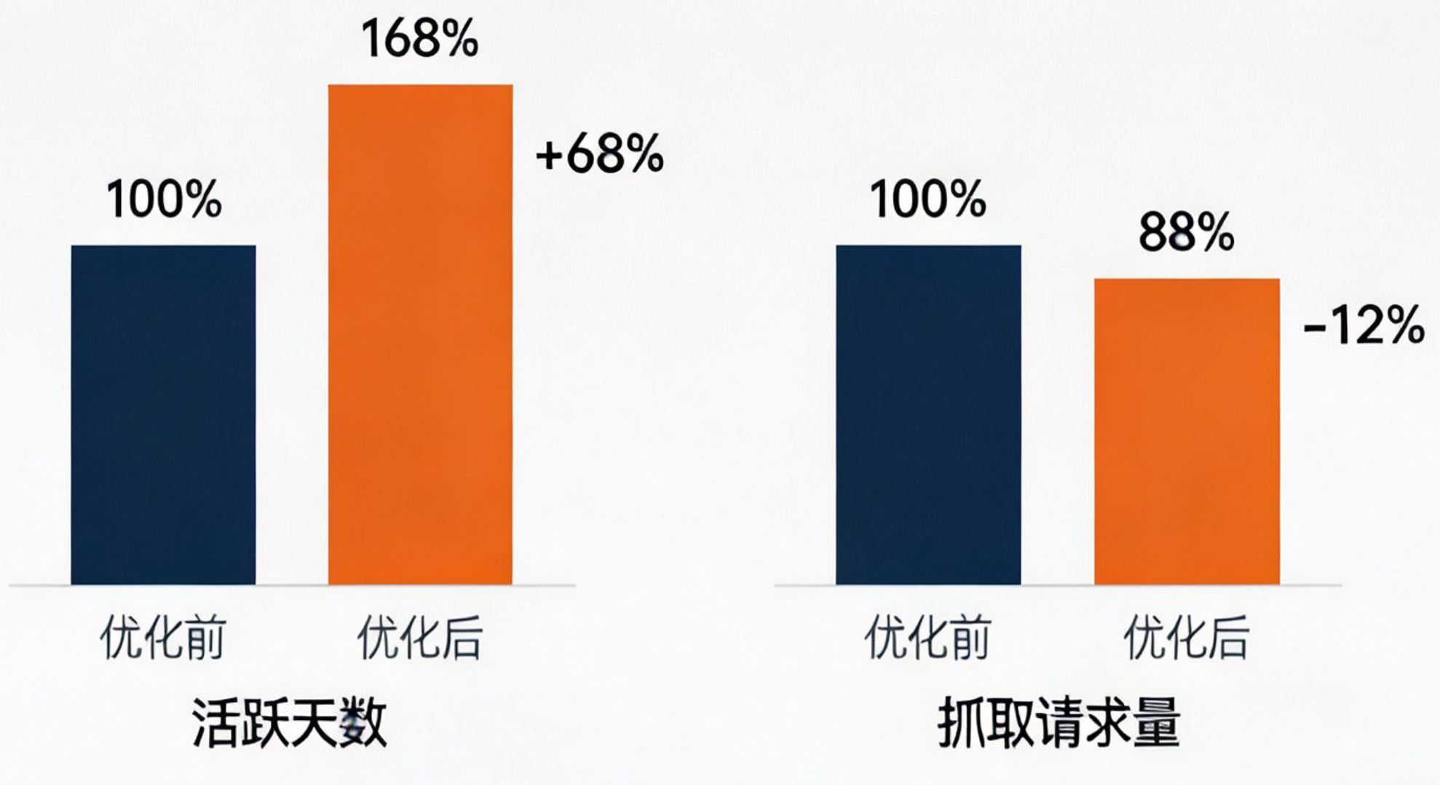
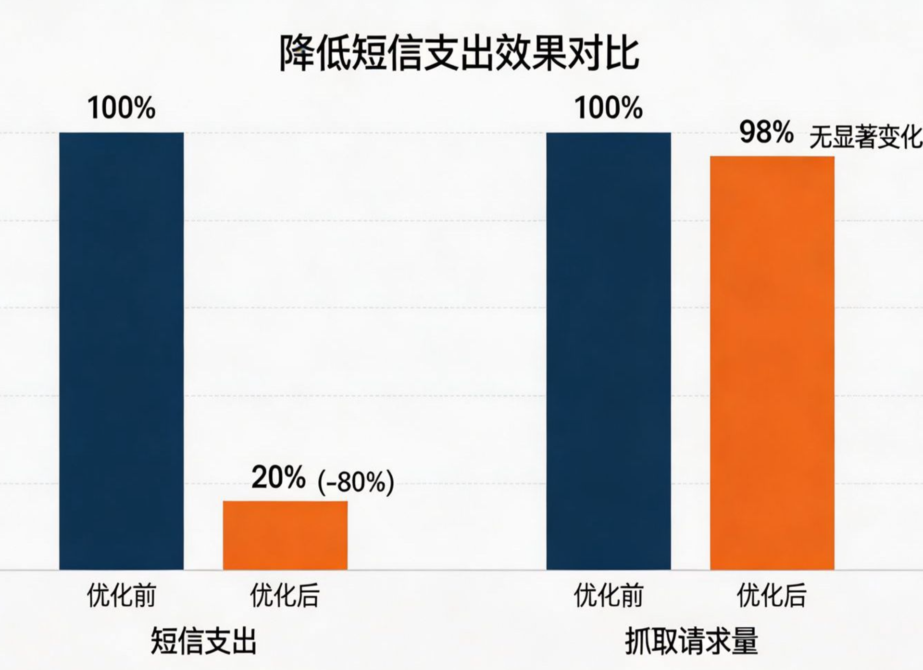
研究背景
方法原理
实验与分析
总结思考
RQ2：能否自动适应业务变化？
案例 1 减少过度执法
新增一项成本指标：移动网页活跃天数。
结果：活跃天数 +68%，抓取 −12%。
案例 2 降低短信支出
新增一项成本指标：短信支出金额。
结果：短信支出 −80%，抓取无显著变化。
回答 RQ2
PRO 能通过增加新的成本指标快速纳入新业务约束，无需重写系统。
四步做法
记录指标归因 → 关联日志 → 训练新预测模型 → 重解权重并更新奖励函数。
20

Slide 21
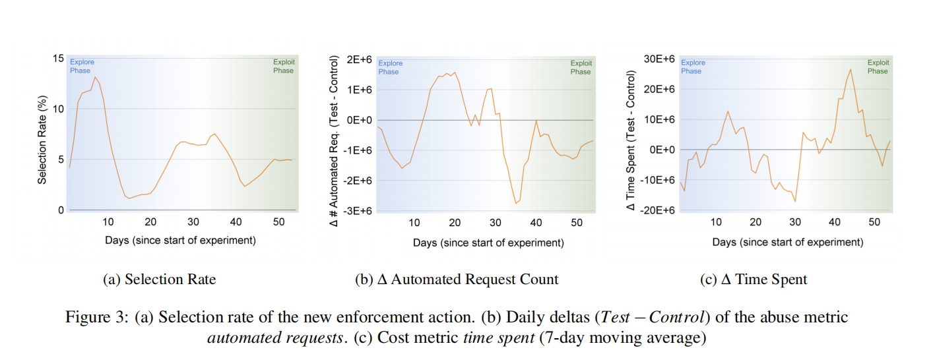
研究背景
方法原理
实验与分析
总结思考
RQ3：能否自动适应系统与对抗变化？
案例 3 上线新执法手段 : 强制重登录 + 单设备会话：自动化请求 −3.0%，用户时长无显著下降。
案例 4 自动应对程序 bug : 验证挑战出 bug 后，系统两天内自动停用该动作，无需人工改配置。
案例 5 应对攻击者绕行 : 警告挑战被部分绕过，系统自动降用率 13%→4%，14 天滚动抓取仍 −24%。
回答 RQ3：靠不断尝试 + 每天重训，系统能自动适应系统错误与攻击者的对抗性适应。
21

Slide 22
研究背景
方法原理
实验与分析
总结思考
实验结论汇总
RQ1 · 效果 : Instagram 滥用 −59.2%、Facebook −4.51%，且不伤害正常用户。
RQ2 · 业务适应 : 新增成本指标即可纳入新约束（活跃天数 +68%、短信 −80%）。
RQ3 · 系统与对抗适应 : 自动停用坏动作、应对攻击者绕行，14 天滚动抓取仍 −24%。
总结 : PRO 是强化学习在反滥用领域的首次落地，效果显著且能自适应。
22

Slide 23
总结思考
Summary and Reflection
23

Slide 24
研究背景
方法原理
实验与分析
总结思考
论文贡献
● 提出新观点：在线社交网络反滥用的真正目标是选择行动，而不是做二元分类。
● 形式化问题：把动作选择形式化为一个强化学习问题，在滥用数量与误伤成本之间求最优权衡。
● 设计并落地 PRO：一个大规模强化学习系统，是强化学习在反滥用领域的首次应用。
● 真实平台验证：在 Instagram、Facebook 上部署，显著减少抓取（−59.2% / −4.51%），且不伤害正常用户。
● 案例研究：用 5 个真实案例证明系统能在最小人工干预下自动适应业务、系统和对抗变化。
24

Slide 25
研究背景
方法原理
实验与分析
总结思考
思考
阅读收获 : 优化怎么做比优化怎么判更贴近真实业务目标；手段更多样、选择更聪明，比一味提高分类器更有效。
局限：
■ 只优化短时间窗内的奖励，没有考虑长期影响。
■ 只验证了数据抓取一种滥用，能否推广到垃圾信息、诈骗、虚假账号等仍是开放问题。
■ 假设各账号相互独立（解耦建模），忽略了账号之间的相互影响。
■ 探索策略的效果还缺乏系统评估。
26

Slide 26
研究背景
方法原理
实验与分析
总结思考
思考
可尝试改进：
▲ 把有限时间窗换成长期奖励（无限 horizon + Q 学习）。
▲ 推广到更多滥用类型（垃圾、诈骗、刷量等）。
▲ 对实体间交互建模（比如封掉一个账号对其他账号的影响）。
▲ 用公开数据做一个小规模复现实验，验证扩大动作集合移动帕累托前沿这一核心结论。
26

Slide 27
恳请各位老师同学批评指正
汇报人：刘协金 指导老师：吴晓鸰 时间：2026.10.11

